Slide 1

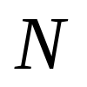



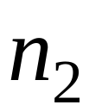


13.12 反射和折射产生的偏振
布儒斯特定律
一、反射和折射产生的偏振
一束自然光入射到两种介质的分界面上，要产生反射和折射。用偏振片检验反射光和折射光时，两种光都是部分偏振光。

Slide 2
反射光: 部分偏振光，垂直于入射面的振动大于平行于入射面的振动。
折射光: 部分偏振光，平行于入射面的振动大于垂直于入射面的振动。
反射光的偏振化程度与入射角有关。
二、布儒斯特定律
当入射角 i 与折射角γ 之和等于 90 º , 即反射光与折射光互相垂直时, 反射光为光矢量振动方向与入射面垂直的完全偏振光。

Slide 3
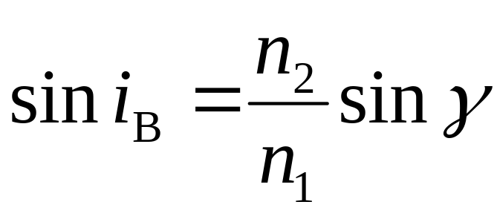

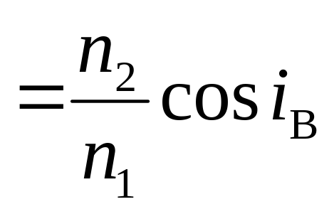
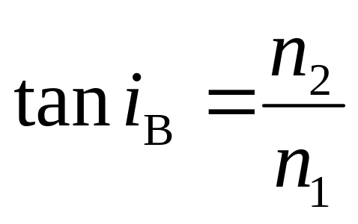
设 i ₀ 为入射角, 利用折射定律
有
得
i _{B} 称为布儒斯特角，或起偏角。

Slide 4

对于一般的光学玻璃 (起偏角56.30º), 反射光的强度约占入射光强度的7.5% , 大部分光将透过玻璃。
利用玻璃片堆产生线偏振光
线偏振光

Slide 5



讨论下列光线的反射和折射（起偏角 ）

Slide 6


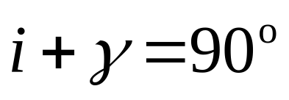

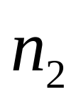

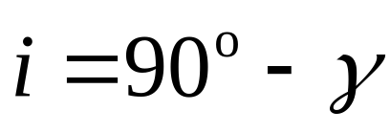
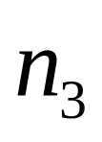
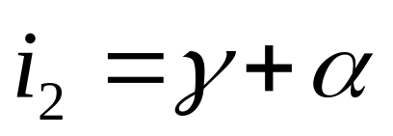

例 自然光由空气入射到折射率n₂=1.33的水面上，入射角为i 时使反射光为完全偏振光。今有一块玻璃浸入水中，其折射率n₃=1.5，若光由玻璃面反射也成为完全偏振光, 求水面与玻璃之间的夹角α。
解 由完全偏振光的条件
由图

Slide 7
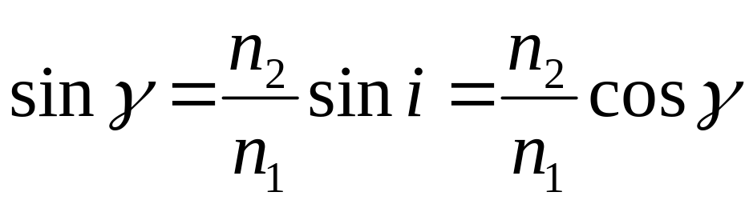
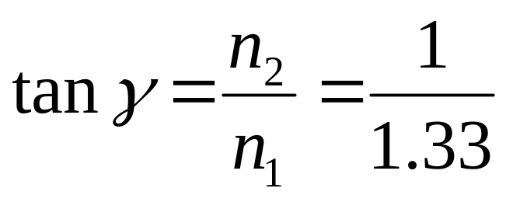
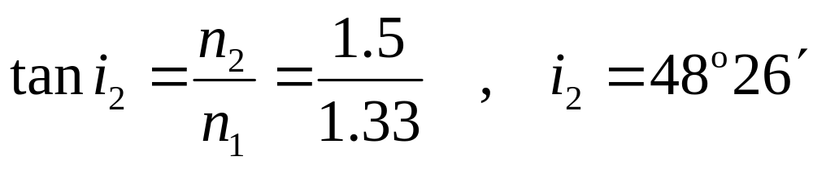
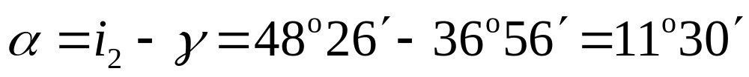
从折射定律，得
即
又因i₂是布儒斯特角，由布儒斯特定律，得

